Slide 1

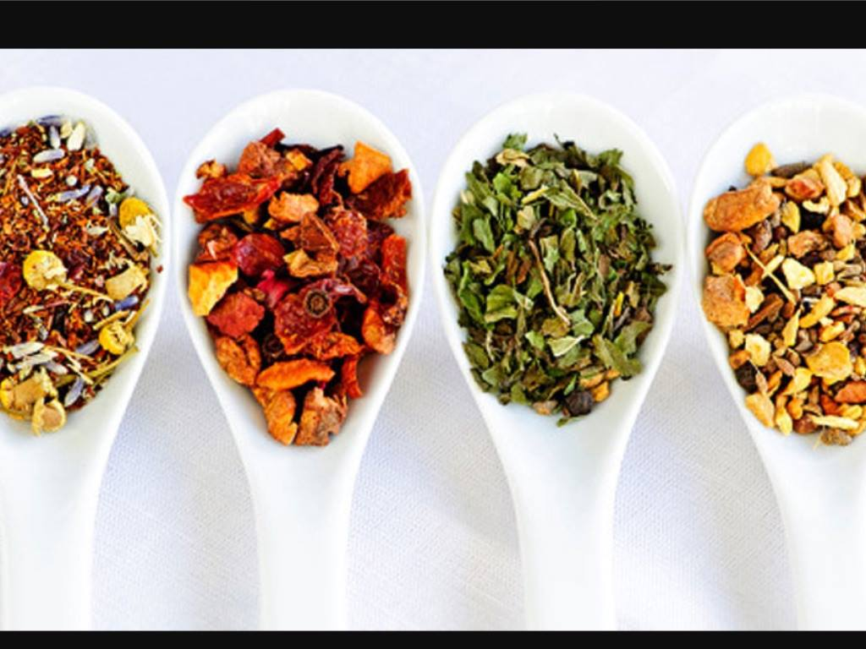
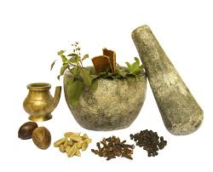
Arándano
Ginseng
Romero
Hinojo
Moringa
Pasiflora
Guayaba
ACEITE ESENCIAL Hipérico
ACEITE ESENCIAL Lavanda
ACEITE ESENCIAL Ortiga
Colágeno
Elastina
VITAMINA E, Conservantes Naturales, Bloqueador solar, Vinagre de manzana.
CREMA RESTAURADORA REAFIRMANTE ARRUGAS
INGREDIENTES
Aceite de Coco
Manteca de Cacao
Manteca de Karité
Glicerina Vegetal
Lecitina de Soya
Té verde
Aloe
Geranio
Sésamo
Maíz

Slide 2
CREMA RESTAURADORA REAFIRMANTE Y ARRUGAS
$ 35.000
Antioxidante y regenerativa que te hará un EFECTO BOTOX NATURAL, quitando líneas y arrugas. Regeneración celular, aporte colágeno y elastina USO: Día y Noche. Mínimas cantidades producto completamente puro .Dale el tiempo a la Crema de humectarse y penetrar en la segunda capa de la piel. Requiere constancia !!

Slide 3
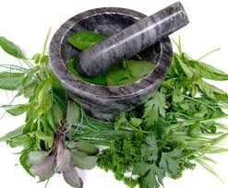
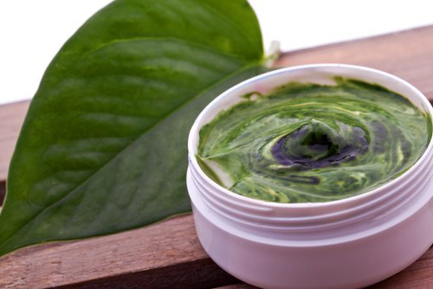
Té verde
Avena
Perejil
Geranio
Trigo
Sésamo
Cola de caballo
Aloe
Elastina
Aceite Esencial Limón
Aceite Esencial Ricino
Aceite Esencial de Lavanda
VITAMINA E, Conservantes
Naturales, Vinagre
De manzana, Bicarbonato de sodio, leche.
CREMA RESTAURADORA DESMANCHADORA BLANQUEADORA
Ingredientes
Aceite de Coco
Manteca de Cacao
Manteca de karité
Glicerina Vegetal
Lecitina de Soya
Limón

Slide 4
CREMA RESTAURADORA DESMANCHADORA BLANQUEADORA Noche
$ 35.000
Desmancha y Blanquea muy potente que ha quitado manchas de 30 años, blanquea, quita pecas, manchas rojas, cafés, negras.
USO: NOCTURNO. Mínimas cantidades producto completamente puro. Dale el tiempo a la Crema de humectarse y penetrar en la segunda capa de la piel. Requiere constancia!

Slide 5
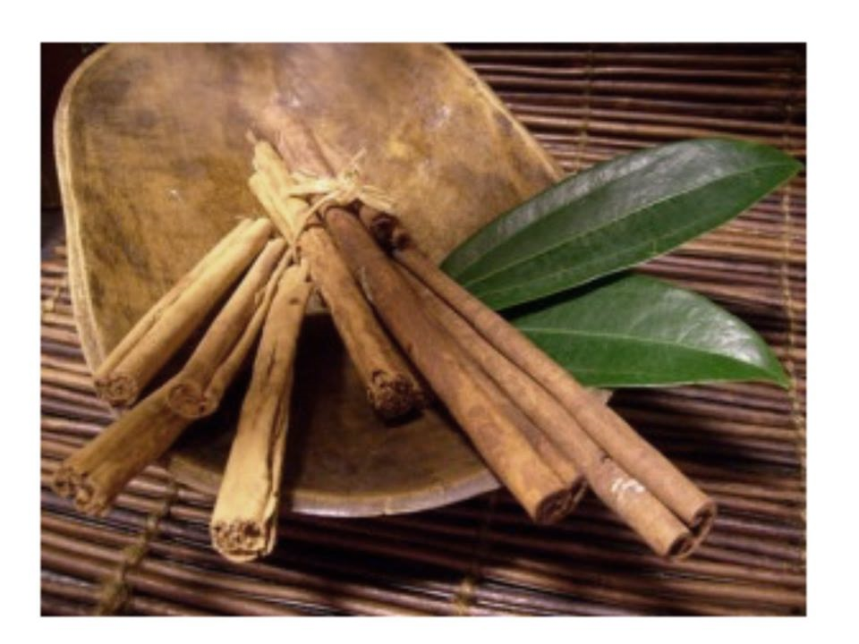
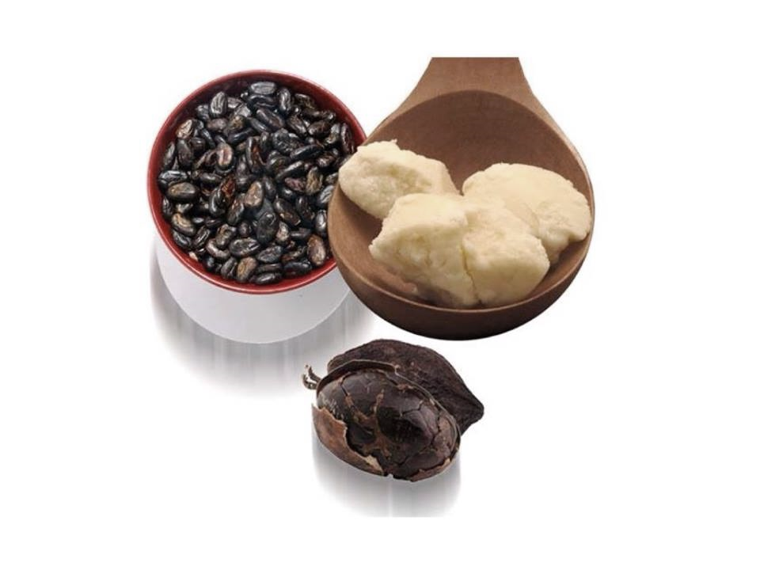
Canela
Árbol del té
Hinojo
Citronella
Pimienta
Maíz
Geranio
Romero
Ruda
Moringa
Sésamo
VITAMINA E, Conservantes Naturales, Bloqueador solar, Vinagre de manzana, Colágeno y Elastina.
CREMA FLACIDEZ Y CELULITIS
Ingredientes Aceite de Coco
Manteca de Cacao
Manteca de Karité Glicerina Vegetal Lecitina de Soya
Aloe
Gránulos exfoliantes de Café
Aceite Baba Caracol
Aceite Esencial Aquilea
Aceite Algas Marinas

Slide 6
CREMA FLACIDEZ Y CELULITIS
$ 35.000
Crema con plantas para el sistema circulatorio y para eliminar la bacteria que produce la celulitis.
USO: en el baño después de exfoliación y con ayuda del agua. Mínimas cantidades producto completamente puro.

Slide 7
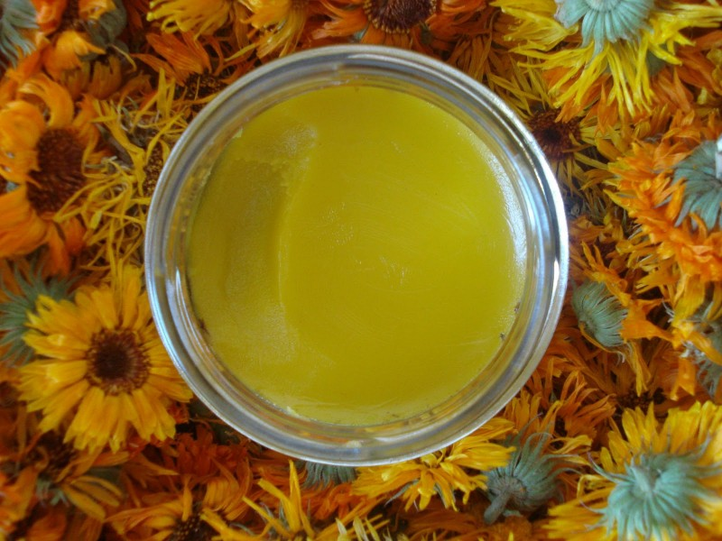
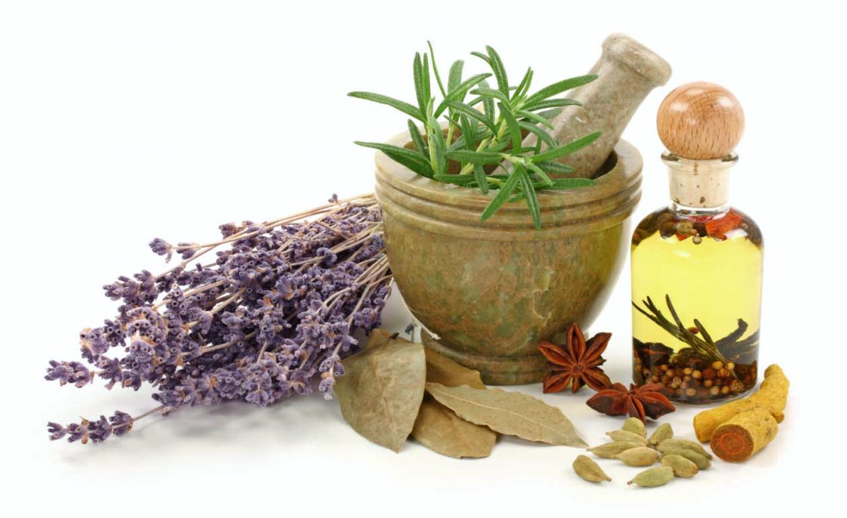
CREMA ESTRIAS BLANCAS Regeneración Celular
Ingredientes Aceite de Coco
Manteca de Cacao
Manteca de Karité Glicerina Vegetal Lecitina de Soya
Aloe
Aceite esencial Aguacate
Aceite esencial Ricino
Aceite Algas marinas
Cola de caballo
Trigo
Aguacate
Linaza
Salvia
Caléndula
Romero
Avena
Café
VITAMINA E, Elastina, Colágeno, Conservantes Naturales, Bloqueador solar, vinagre manzana

Slide 8
CREMA ESTRIAS BLANCAS Regeneración Celular
$ 35.000
Excelente crema restauradora de tejidos, se concentra en la regeneración celular y va con plantas antioxidantes
USO: en el baño después de exfoliación y con ayuda del agua. Mínimas cantidades producto completamente puro. Requiere constancia! Evitar SOL en las ESTRIAS!!

Slide 9
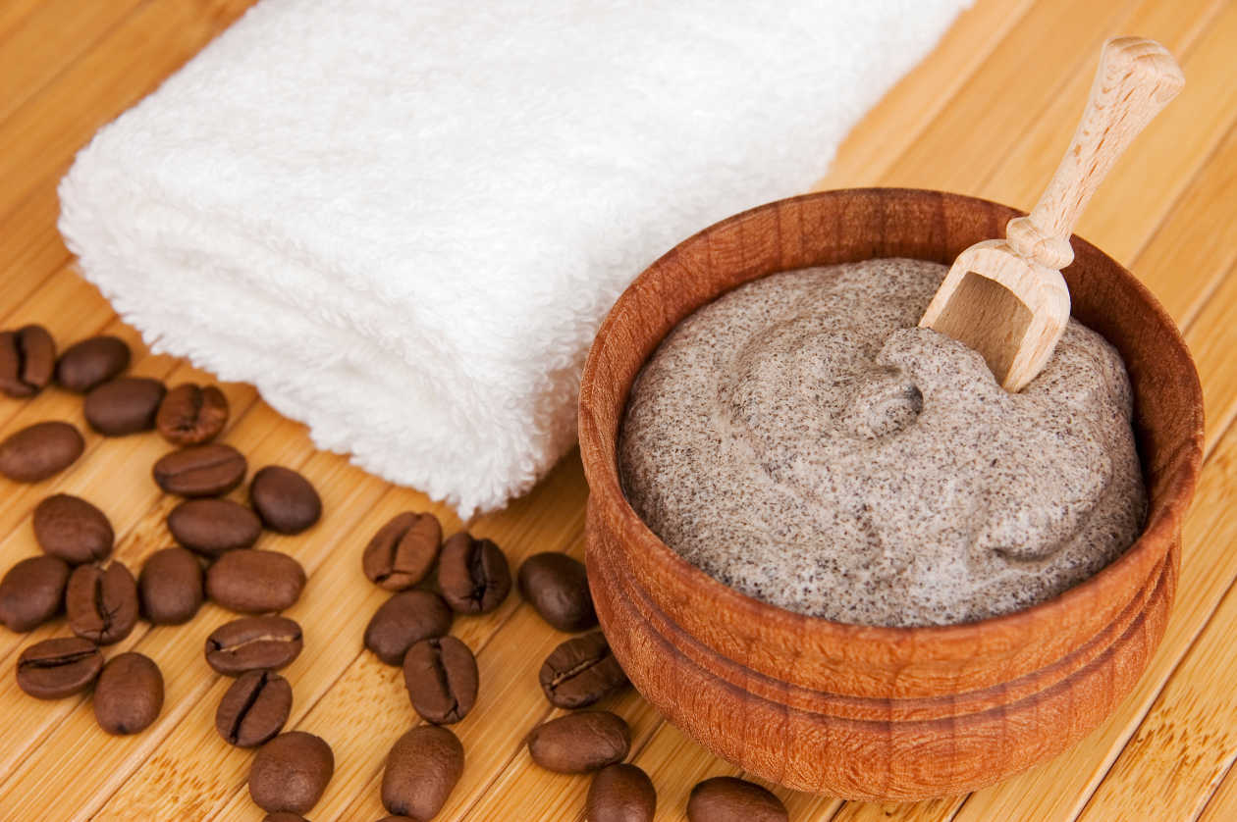
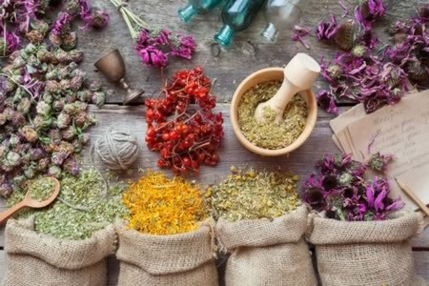
Cola de caballo
Lavanda
Linaza
Salvia
Caléndula
colágeno
Tomillo
Ortiga
Aloe
Arnica
Café
Aceite esencial Argán
Aceite esencial Ricino
Aceite Almendras
VITAMINA E, Elastina, Colágeno, Conservantes Naturales, Bloqueador solar, vinagre de manzana
CREMA ESTRIAS ROJAS Restaurador de tejidos
Ingredientes
Aceite de Coco
Manteca de Cacao
Glicerina Vegetal
Lecitina de Soya
Manteca de Karité

Slide 10
CREMA ESTRIAS ROJAS Restaurador de tejidos
$ 35.000
Crema Maravillosa que no sólo restaura tejidos sino ayuda en su proceso de cicatrización y desinflamación.
USO: en el baño después de exfoliación y con ayuda del agua. Mínimas cantidades producto completamente puro. Requiere constancia!

Slide 11
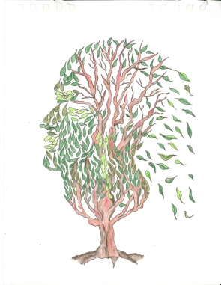
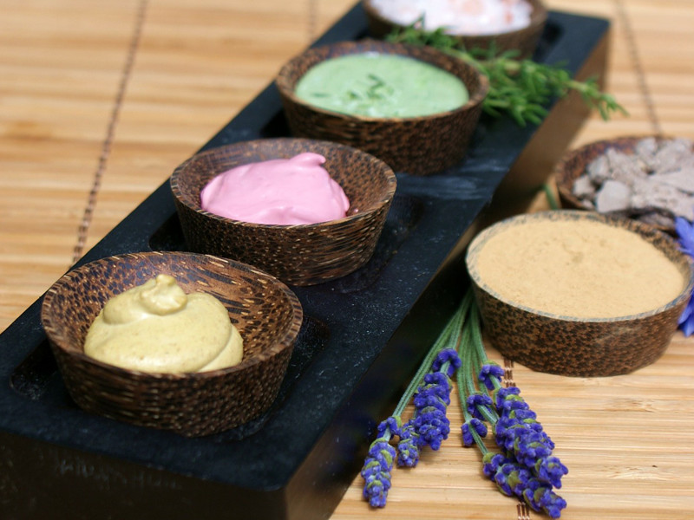
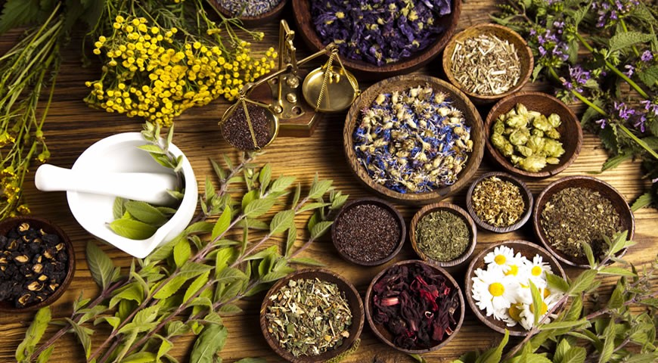
CREMA MULTIPROPIEDADES PIEL JOVEN
Ingredientes
Aceite de Coco
Manteca de Cacao
Glicerina Vegetal
Lecitina de Soya
Manteca de Karité
Arnica
Salvia
Menta
Manzanilla
Rosa
Hammamelis
Aceite esencial Rosa
Aceite esencial Lavanda
Aceite oliva
Aloe
VITAMINA E
Conservantes Naturales, Bloqueador solar, vinagre de manzana

Slide 12
CREMA MULTIPROPIEDADES PIEL JOVEN
$ 35.000
Crema sorprendente que mantendrá tu brillo y suavidad natural, nutrirá e hidratará sin engrasar la piel.
USO: Día y Noche Dale el tiempo a la Crema de humectarse, penetra en la segunda capa de la piel. Mínimas cantidades producto completamente puro

Slide 13
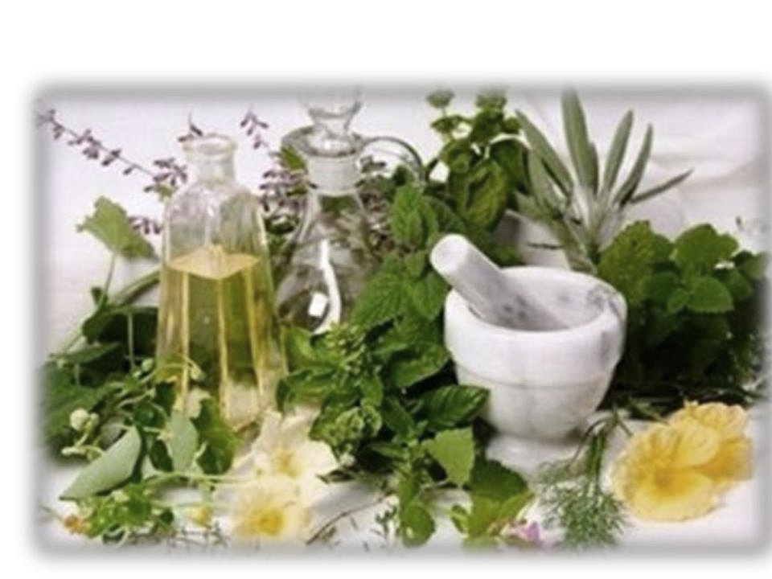

Salvia Ciprés
Hammamelis
Laurel
Te verde
Moringa
Avena y Maíz
Cola de caballo
Árnica
Aceite Esencial Ortiga
Aceite Esencial Menta
Aceite Esencial Eucalipto
VITAMINA E, Conservante Naturales, Bloqueador solar, Aceite girasol, Vinagre de manzana.
CREMA ACNE Barros y Espinillas
Ingredientes Aceite de Coco
Manteca de Cacao
Manteca de Karité
Glicerina Vegetal
Lecitina de Soya
Aloe
Sésamo

Slide 14
CREMA ACNE Barros y Espinillas
$ 35.000
Crema con propiedades de limpieza, cicatrizante, desinflamante, microbiana y bactericida.
USO: Día y Noche. Dale el tiempo a la Crema de humectarse, penetra en la segunda capa de la piel. Mínimas cantidades producto completamente puro

Slide 15
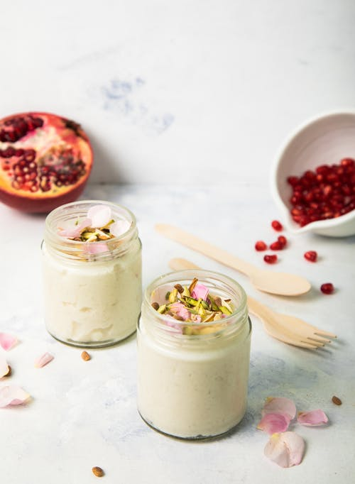
Rosa
Trigo
Caléndula
Manzanilla
Avena
Moringa
Leche
Aceite Esencial Lavanda
Aceite Esencial Almendras
Aceite Esencial Caléndula
VITAMINA E, Conservante Naturales, Bloqueador solar, Vinagre de manzana, Aceite girasol.
CREMA MULTIPROPIEDADES
Hidratante y Nutritiva
Ingredientes
Aceite de Coco
Manteca de Cacao
Manteca de Karité
Glicerina Vegetal
Lecitina de Soya
Sésamo
Aloe

Slide 16
CREMA MULTIPROPIEDADES
Hidratante y Nutritiva
$ 35.000
Crema magnífica para Nutrir e Hidratar, nunca más tendrás problemas de resequedad. Crema facial o corporal
USO: Día. Dale el tiempo a la Crema de humectarse, penetra en la segunda capa de la piel. Mínimas cantidades producto completamente puro. Cuerpo: en el baño y con ayuda del agua.

Slide 17

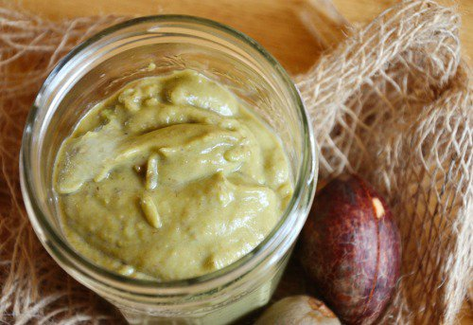
Crema Adelgazante Tejido Adiposo
Ingredientes
Aceite de Coco
Manteca de Cacao
Manteca de Karité
Glicerina
Lecitina de Soya
Sésamo
Eucalipto
Guarumo
Moringa
Jengibre
Café
Caléndula
Linaza
Romero
Aceite Esencial Ortiga
Aceite Esencial Algas Marinas
Aceite Esencial Canela
Aceite esencial Limón
VITAMINA E, Conservantes Naturales, Bloqueador solar, Vinagre de manzana, Aceite girasol.

Slide 18
CREMA ADELGAZANTE Tejido Adiposo
$ 35.000
Crema que remueve el tejido adiposo, ayudada del sistema circulatorio. Evitar SOL en la zona que se aplica!
USO: Día y Noche. Dale el tiempo a la Crema de humectarse, penetra en la segunda capa de la piel. Mínimas cantidades producto completamente puro

Slide 19
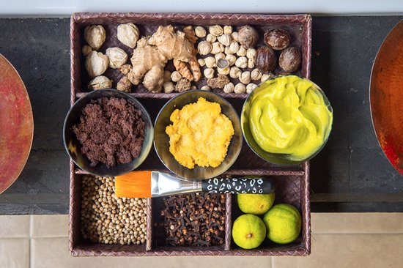
Crema Vitíligo Restauradora Piel
Aceite de Coco: hidrata, nutre, repara piel, ayuda arrugas, suaviza, exfoliante
Manteca de Cacao; penetra capas profundas, humecta, cicatriza, antioxidante, tonifica, regenera células, dermatitis, eczema, Vitamina A E C, Calcio, Potasio, Magnesio.
Glicerina: hidrata, calmante, resequedad, alergias, suavidad, elasticidad, erupciones, quemaduras, limpia, astringente, arrugas.
Lecitina de Soya: evita envejecimiento, piel joven, tersa y luminosa, nutrientes, vitaminas, hidratante, antioxidante, colágeno, piel seca..
Perejil: vitamina A y C, antioxidantes
Canela: sistema circulatorio, antiviral, antiséptica
Cúrcuma: antiinflamatoria, antioxidante
Orégano: fibra, hierro, manganeso, vit E, ácidos grasos, omega
Albahaca: enfermedades infecciosas, bacterias y hongos, estimula la producción de melanina, retrasa envejecimiento
Pimienta: mejora el color de la piel, antioxidante, bactericida, elimina grasa
Aloe: cicatriza, regenera piel, arrugas, antiinflamatoria, hidratante, reconstruye, antibiótico, elasticidad.
Ginseng: envejecimiento, tónico, reconstructor celular, rejuvenece piel. Pigmentación, circulación sanguínea
Trigo: minerales, potasio, fósforo, magnesio, zinc, vitaminas complejo B, tiamina, vitamina E
Mostaza amarilla: rubefaciente
VITAMINA E, Colágeno, Elastina, Conservantes Naturales, Aceite esencial de Almendras, Aceite de Limón, vinagre de manzana.

Slide 20
CREMA VITILIGO Restauradora Piel
$ 35.000
Crema que pigmenta la piel y estimula la melanina y el betacaroteno en la misma.
USO: Día y Noche en las ZONAS BLANCAS. Dale el tiempo a la Crema de humectarse, penetra en la segunda capa de la piel. Mínimas cantidades producto completamente puro

Slide 21
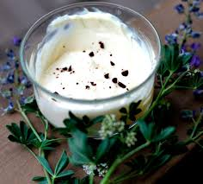
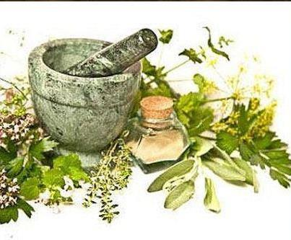
Rosa
Guayaba Caléndula
Cúrcuma
Manzanilla
Toronjil
Árbol del té
Elastina
Aceite Esencial Eucalipto
Aceite Esencial Yerbabuena
Aceite Esencial Albahaca
VITAMINA E, Conservantes Naturales, Bloqueador solar, Vinagre manzana, Aceite girasol.
Crema Regeneradora Humectante Pies
Ingredientes
Aceite de Coco
Manteca de Cacao
Manteca de Karité
Glicerina
Lecitina de Soya
Sésamo

Slide 22
CREMA PIES Regeneradora Humectante
$ 35.000
Crema para casos extremos de resequedad ideal para pies, talones agrietados y rodillas. Suaviza y recobra la nutrición
USO: Día y Noche. Dale el tiempo a la Crema de humectarse, penetra en la segunda capa de la piel. Mínimas cantidades producto completamente puro

Slide 23
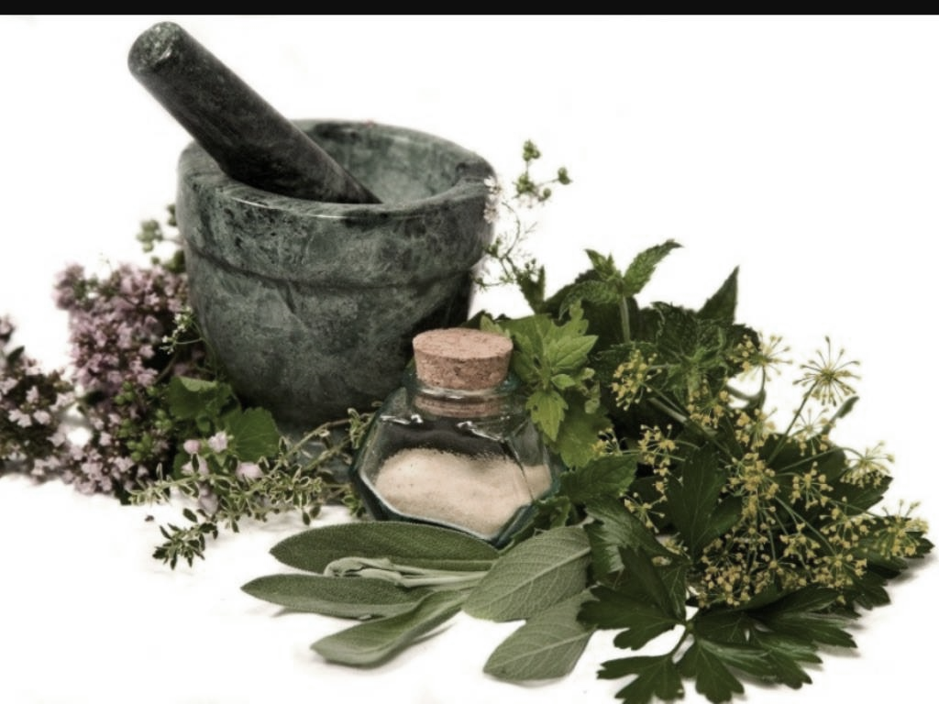

CREMA HIDRATANTE MANOS
Ingredientes
Aceite de Coco
Manteca de Cacao
Manteca de Karité
Glicerina
Lecitina de Soya
Ajonjolí
Avena
Manzanilla
Lavanda
Trigo
Leche
Rosa
Colágeno
Elastina
Aloe
Aceite Esencial Almendras
Aceite Esencial Oliva
Aceite Esencial Rosa
VITAMINA E, Conservante Naturales, Bloqueador solar, Aceite girasol, Vinagre de manzana
$ 35.000

Slide 24
CREMA MANOS
Hidratante y Nutritiva
$ 35.000
Crema para casos extremos de resequedad ideal para manos y codos agrietados. Suaviza y recobra la nutrición profunda
USO: Día y Noche. Dale el tiempo a la Crema de humectarse, penetra en la segunda capa de la piel. Mínimas cantidades producto completamente puro

Slide 25
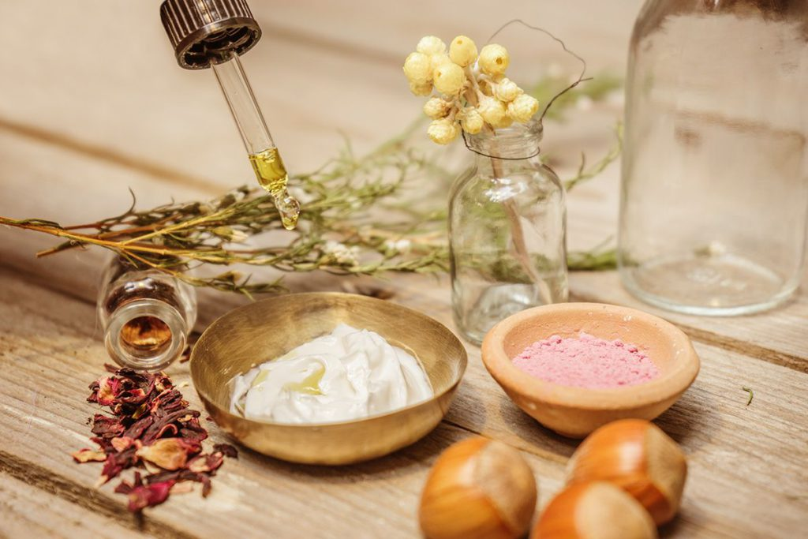
CREMA DESODORANTE ANTISEPTICO 100% NATURAL
Microbiano, Bactericida, astringente, cicatrizante, antiácido.
Carbón Vegetal: Atrae tóxinas y elimina
Apto piel sensible !
Regenerador de piel después depilación
Aceite de Coco
Plantas:
Salvia
Tomillo
Hamammelis
Lavanda
Vitaminas
Piedra de Alumbre
Aceites Esenciales
Manteca de Karité
Kaoling
Conservantes Naturales

Slide 26
DESODORANTE ANTISEPTICO 100% NATURAL
$ 35.000
Desodorizante, Antiséptico, astringente, cicatrizante, antiácido.
Apto piel sensible ! Microbiano, Bactericida.
Regenerador de piel después depilación, suaviza y nutre
USO: Día y Noche. Dale el tiempo a la Crema de humectarse, y al aceite de derretirse al contacto con la piel. Poner en el área de la axila. Verificar si debe realizar mascarilla DETOX

